Slide 1
平成２４年度事業
公共情報交換標準スキームの整備
に関する調査研究（概要）
資料4-5
平本 健二
経済産業省CIO補佐官

Slide 2
平成24年度調査の全体像
海外や国内の既存の取り組みを参照しながら、日本の現状を踏まえたボキャブラリ（語彙）群と関連フレームワークを整備し、その検証を行った。
１．動向調査
国内外の動向の整理
国内外の技術調査
２．共通語彙基盤（IMI）の
整備
コアボキャブラリの整理
試行ドメイン作成
３．ユースケースの検証
試行ドメイン（防災（物資））の検証
総務省実証結果とのマッピング検証
国内外の既存語彙調査
基盤全体像の整理
命名規則案の整備
運用規則案の整備
メッセージセット構築ツールの検証
住民基本台帳関連情報とのマッピング検証
復旧・復興支援制度DBでの検証
DataMETIデータ項目での検証
国内の基本となる体系化された基盤案が完成

Slide 3
１．動向調査

Slide 4
ボキャブラリを巡る世界の取り組みが進展中
政府機関や標準化団体がボキャブラリの標準化に積極的に取り組みをおこなっており、各ボキャブラリの連携も始まっている。
ISO/IEC11179
欧州
米国
Guideline
ISA
NIEM
UCore
Joinup
（SEMIC）
input
Data Element
Vocabularies
Core Vocabularies
マッチング
IEPD
XML representation
ADMS
Guidance for Extension
拡張
Framework
LOD
Community
他
Security marking
W3C
GLDwg
Ministries
Messaging
Framework
Data Catalog Vocabularies
拡張
Local governments
SPARQL
DoD
Data.gov
DBpedia
国会図書館で活用
Dublin Core
※現在NIEM3.0を整備中
UNCEFACT
OMG
NIEM-UML profile

Slide 5
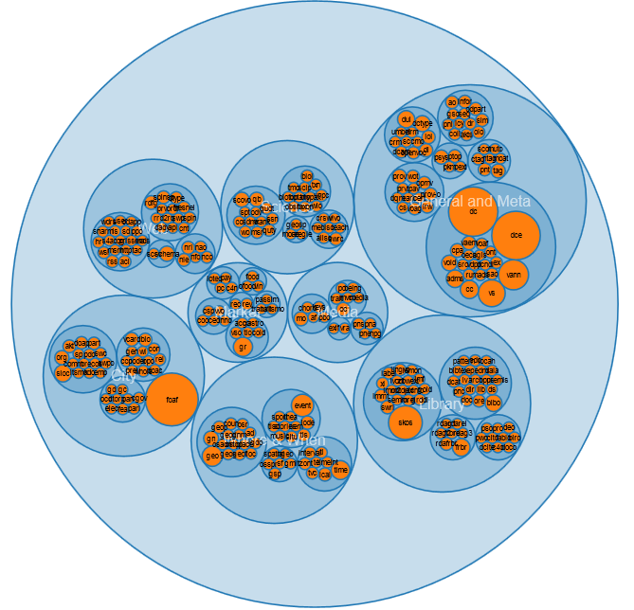
世界の主要ボキャブラリセット
ダブリンコアをはじめとして、様々なボキャブラリが目的に応じて整備されている。
Vocabuｌary spaces(307)
資料：www.okfn.org

Slide 6
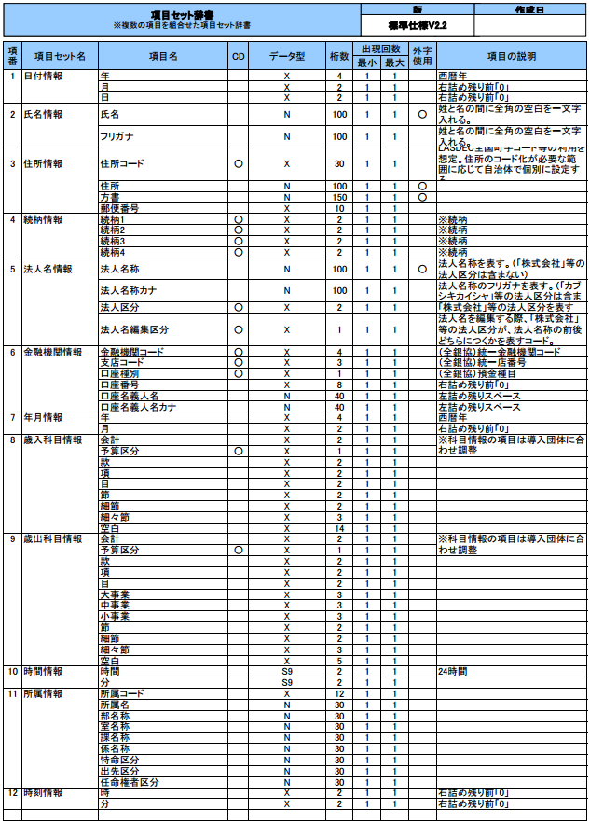
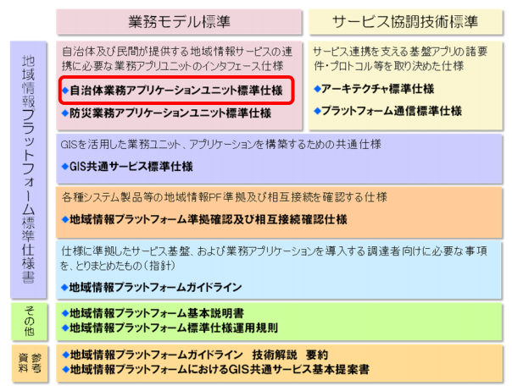
国内の既存ボキャブラリ：地域情報プラットフォーム標準仕様
APPLIC（（財）全国地域情報化推進協会）が地域情報プラットフォーム標準仕様を整備

Slide 7
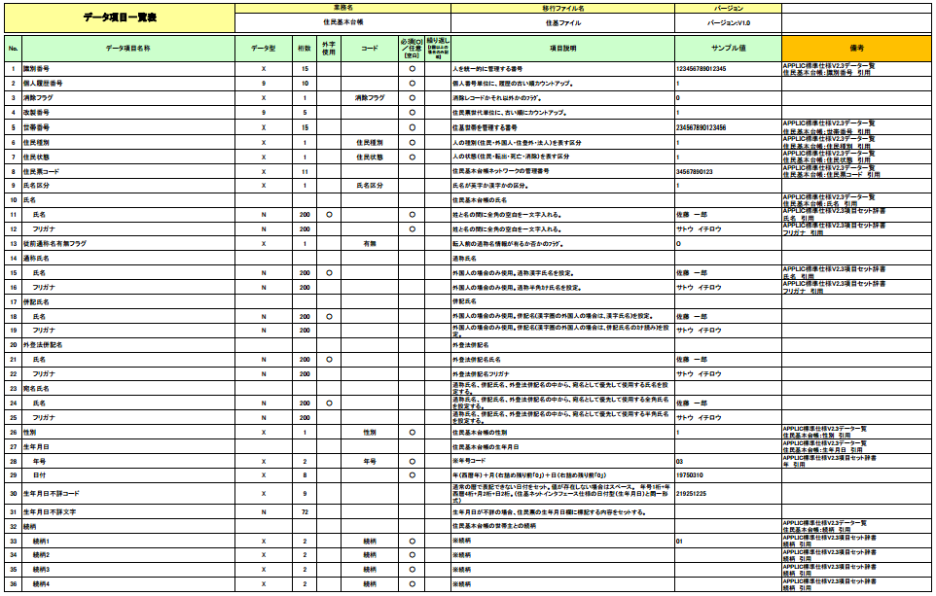
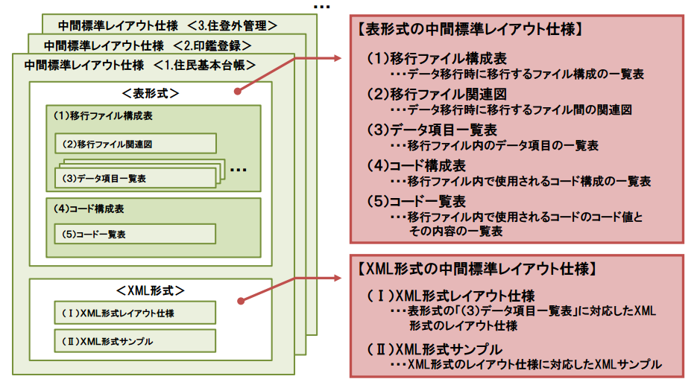
国内の既存ボキャブラリ：中間標準レイアウト
総務省では、自治体業務システムの切り替えに伴うデータ移行時に、共通に利用できる中間標準レイアウト仕様を整備している。

Slide 8
新たな情報通信技術戦略 工程表 平成24 年7 月4 日改訂
1.(2)i)行政情報の公開、提供と国民の政策決定への参加等の推進
【今後の取組】2012 年度、2013 年度
○我が国のオープンガバメントを確立するため、「電子行政オープンデータ戦略」を策定し、同戦略に基づき公共データ活用の推進と環境整備を実施。
  内閣官房、総務省、経済産業省：公共データ活用ニーズ把握、データ提供方法等に係る課題の整理、検討及び民間サービスの開発に向けて、下記の実証事業等を実施する。総務省においては、オープンデータ流通環境の実現に向け、「オープンデータ流通推進コンソーシアム（仮称）」等と連携し、データ流通・連携のための共通API の開発・国際標準化、データ活用ルールの検討等のための実証を行う。また、「クラウドテストベッドコンソーシアム」において、民間における統計情報の活用ニーズについて調査・分析するとともに、新たなクラウドサービスの開発を通じて統計情報の機械判読可能な提供方法等に関する検討を行う。経済産業省においては、「IT 融合フォーラム」等を通じて、融合新産業創出に向けた民間ニーズの調査等を行い、まずは、知的基盤データ等から提供方法改善、活用促進を図り、この結果も踏まえつつ公共データ提供の課題整理及び解決策の検討を行う。また、独立行政法人情報処理推進機構と連携し、データ活用を促進するためのフォーマット等の規範やマニュアルの整備、公共情報交換標準スキーム等の支援システム・ツールの実証を行う。内閣官房においては、総務省の協力を得て、各府省が提供している公共データについて、データベースを中心に現状の調査を行う。
  内閣官房：2012 年において、上記実証事業等の成果を踏まえつつ、官民による実務者会議において、総務省、経済産業省等関係府省の協力を得て、公共データ活用のために必要なルール等の整備、データカタログの整備、データ形式・構造等の標準化の推進等及びデータ提供機関の支援等について検討を実施する。また、今後実施すべき施策の検討及びロードマップの策定を行う。2013 年において、関係府省の協力を得て、実務者会議において策定されるロードマップに基づき、施策の継続、展開を図るとともに、同会議において新たに検討される施策を実施する。

Slide 9
ＩＴ防災ライフライン構築のための基本方針及びアクションプラン
平成２４年６月２８日
１．災害関連行政情報の公開と２次利用
（２）データのありかの明確化
①災害関連行政情報の基盤整備
【基本方針】
  災害時に必要となる災害関連情報（避難勧告・避難所情報等）を地方公共団体において集約・管理・配信したり、情報を発信する者と伝達する者との間を結ぶ共通基盤を普及・拡充する。地方公共団体同士の災害援助協定に加え、民間も含めた災害援助協定を拡充する。また、政府と民間による災害協定の締結を推進する。災害発生時に草の根情報の収集や救助、支援のマッチングなどを適切に行うため、官が保有する情報を迅速に民間と共有できる仕組みづくりを推進する。避難指示情報、被害情報、交通機関情報、道路情報など震災時に必要な情報配信経路の一つとしてＳＮＳの利用を推進する。都市空間における様々なデータを有機的に結合・活用できるデータベースを構築する。
【アクションプラン】
  総務省で進める情報流通連携基盤構築事業による共通ＡＰＩの開発と、経済産業省で進める公共情報交換標準スキーム（ＸＭＬベースの標準データ項目群）の検討を国際標準や国内の既存フォーマットも考慮しつつ連携させ、災害時等において必要な行政情報を迅速に提供するための検討を進め、実施可能な取組から実行する。（内閣官房（ＩＴ室）、総務省、経済産業省、各府省庁）

Slide 10
（３）第３者への二次利用を可能にするＡＰＩとデータフォーマットの公開・規格化
①フォーマットの公開・規格化
【基本方針】
  行政機関における情報提供においては、二次利用を可能とする等の利用者の利便性を考慮する。加工が容易なフォーマットへの統一に加え、公開ＡＰＩを使用するとともに、用途ごとに規格化されたＡＰＩの整備を行い公開する。受け手による情報信頼度向上のための情報の定義とデータへの埋め込み（情報提供組織、提供日時など）を行う。
【アクションプラン】
  総務省で進める情報流通連携基盤構築事業による共通ＡＰＩの開発と、経済産業省で進める公共情報交換標準スキーム（ＸＭＬベースの標準データ項目群）の検討を国際標準や国内の既存フォーマットも考慮しつつ連携させ、災害時等において必要な行政情報を迅速に提供するための検討を進め、実施可能な取組から実行する。（内閣官房（ＩＴ室）、総務省、経済産業省、各府省庁）［再掲］

Slide 11
動向調査まとめ
社会的に相互運用性を確保するため、語彙の整備を行うのは世界の流れである。
業界横断的に標準化された既存の語彙がある領域は、それらの活用するか、もしくは連携を図る必要がある。
業界独自で既存の語彙を持っている分野もある。その場合には、語彙のマッピングをする等、参入しやすい環境を整備する必要がある。
語彙は、維持、改善が必要であり、そのためには安定的な体制が必要である。
語彙を整備することにより、メッセージやAPIが構築しやすくなる。語彙、メッセージ、API等の、全体を俯瞰したフレームワークを考えながら推進していく必要がある。
米国は、語彙のメッセージセットへの展開を進めており、欧州は、語彙のメタデータへの展開を進めている。しかし、語彙からAPIへの展開は、ほとんど進められていない。APIは、利用技術の一つととらえられ、SPARQLが標準的に利用されている。

Slide 12
２．共通語彙基盤の整備（コア、防災）
※「公共情報交換標準スキーム」は、「共通語彙基盤」に名称を変更

Slide 13
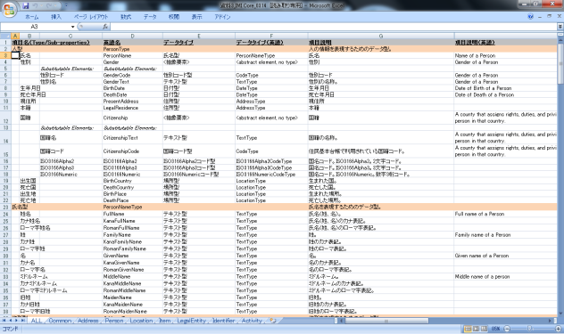
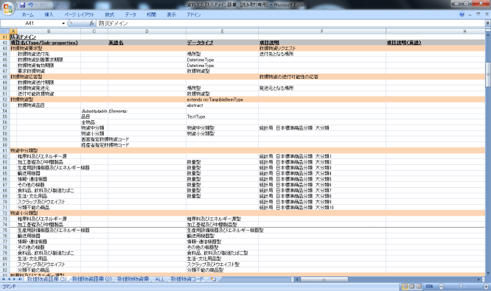
IMI概要
行政機関のシステムや業務では、それぞれ独自に語彙を定義しており、相互運用性が確保されていない。このため、米国や欧州においては、行政機関の効率化のためにシステム等のための語彙整備が積極的に進められている。
国内の行政機関をはじめ公共分野で共通的に使える語彙案の整備を行った。「人」、「場所」、「物」といった、どのような業務でも使用する語彙（コア）案と、実際の業務エリア（ドメイン）として防災の「支援物資」に関する語彙案を整備し、その仕組みの検証を行った。
アプリケーション
ドメイン
…
共有、交換、蓄積
（フォーマット）
人
場所
コア辞書案を整備
語彙辞書
税
業務
Core
防災（支援物資）辞書案を整備
  物
防災
国民ID
企業 ID
文字セット
  支援
  物資
活動
「避難者数」といっても定義や基準日が違う等の揺れがあり、情報交換やマッシュアップするためには「私はこのことを言っています」という意味付きの辞書が必要。
ID
社会保障
語彙があって初めて、データ間を正しく連携させることができる
単なる辞書ではなく、活用方式やメッセージも含んだフレームワークとして考えていくことが重要

Slide 14

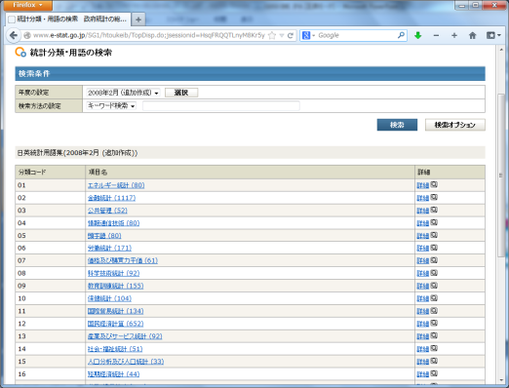
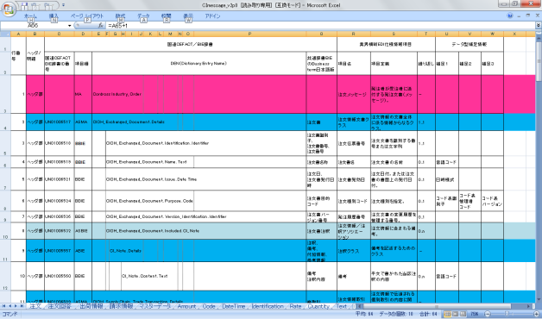
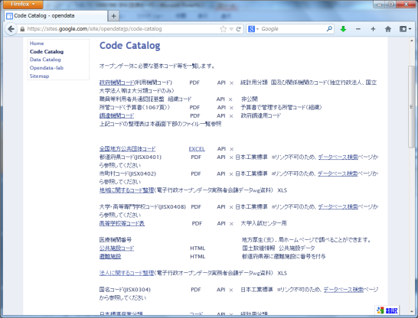
IMIの概念と他の語彙との関係
IMIは他の語彙を置き換える物ではない。
  参照するのみなので、既存システムの語彙を変更する必要はない。
複数システムの相互運用性を確保するため、相互に参照するための基盤である。
  そのため、主要なボキャブラリとのマッチングを行い、イメージを持ってもらうことが重要である。
API
海外用語セット
自治体用語
統計用語
コア
ボキャブラリ
民間用語
IEP
各種コード
API
※IEPとは、情報交換パッケージ。データ形式やドキュメント等で構成される。
※APIとは、アプリケーションデータのデータを交換するための、インタフェース。共通データフォーマットや通信プロトコルで構成される。
※IEPやAPIは、語彙を活用するための、有効なツール。

Slide 15


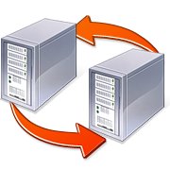


具体的に何が変わるのか
ボキャブラリ(辞書）のない世界（従来の世界）
ボキャブラリ(辞書）のある世界（これからの世界）
①システム設計するときにデータ設計が必要
②データ交換をするときに形式の調整が必要
③データ交換をするとき意味の調整が必要
④意味のすれ違いから事故が発生
⑤データの交換は特定者間のクローズな領域
①システム設計するときに基本データはリポジトリから参照
②データ交換をするときにリポジトリを使うため形式の調整が容易
③データ交換をするとき意味の調整が容易
④意味のすれ違いが起こらない
⑤個別調整ではなくデータがオープンに流通できる
独自仕様のため他のシステムとの連携や移行が大変。
標準仕様のため連携、移行等が容易。
システム設計が簡易化。
項目
データ項目は設計するのではなく、リポジトリから参照する。
項目
独自に設計を実施。
項目
項目
項目
項目
項目
項目
データ項目のすり合わせに双方の利害も絡み大変
項目
リポジトリのどの項目を組みあわせて交換するのかを先に決めるので調整が容易
項目
項目
項目
項目
項目
世帯
世帯
同じ項目でも意味が違うことがある。
（世帯は、同居のことか家計のことか等）
リポジトリの中のどの項目を交換するのかを調整することで、意味の調整の必要が無く、すれ違いも起こらない
×
業界標準のデータ項目はあるが、業種横断でのデータ交換は難しい
共通的なデータ項目の組み合わせでメッセージ交換するので、
業種などを超えて情報交換が容易にできる

Slide 16


具体的に何が変わるのか（オープンデータ）
語彙基盤のない世界（従来の世界）
語彙基盤のある世界（これからの世界）
・システム設計するときにデータ設計が必要
①システム設計するときに独自に設計したデータ項目を語彙基盤に登録し、各データ項目の関係性を紐付け
独自に設計したデータ項目を入力。
項目
項目
項目
独自仕様のため他のシステムとの連携や移行が大変。
各項目を紐付け
項目
項目
各項目間の関係性が分かるため、連携や移行が容易
項目
②システム設計するときにデータ項目を語彙基盤から参照
標準仕様のため連携、移行等が容易。
データ項目は設計するのではなく、語彙基盤から参照する。

Slide 17
共通語彙基盤の整備方針
枠組み（命名規則、運用方法、データ型、交換方法）は文書が整備され、活用が進んでいるNIEMを踏襲する。
コアでは複数のドメインにまたがって利用される共通の語彙を定義する。現状では、ISA joinup Core、NIEMを参考に、共通的に広く利用されると見込まれる語彙を定義する。
語彙はISA joinup Core、NIEMを参照し、双方に含まれている語彙を中心に整備する。欧米と日本では環境が異なるため、中間標準レイアウトや選定ドメインの語彙を参考に、日本で必要とされる語彙を追加する。

Slide 18
IMIコアボキャブラリの整備方法
IMIコアボキャブラリ整備における基本方針は、ISA joinup Core、NIEMを参照し、双方に含まれている語彙を中心に整備しつつ、日本特有の語彙を追加。
該当箇所 | 整備方法
全体 | 英語名については、基本的にはNIEMに使われている英語名称（アメリカ英語）を利用する。
全体 | 対象としたNIEM主要6タイプ、ISA joinupに加え、その中で参照されているデータタイプも定義する。
全体 | 日本語名称は、中間標準レイアウトやAPPLICによる標準仕様で対応するものがある語彙については利用する。
人型、組織型、場所型、住所型、証明型 | NIEM、ISA joinup双方で定義されているデータタイプであり、語彙として基本的にはNIEM、ISA joinup双方で定義されているものを抽出する。また、構造はNIEMを踏襲する。
上記以外の型 | NIEMのみに定義されているデータタイプであり、基本的にはNIEMを踏襲しつつ、日本では明らかに不要と考えられる語彙については追加しない。
イベント型 | NIEM2.1では定義されていないものの、NIEM1.0では存在し、NIEM2.1に至る過程でActivityType(活動型)に統合され、消滅したデータタイプである。米国ではActivityと同様となっているが、日本では意味も異なり、イベント型としての語彙もユースケースが考えられるため、ActivityType(活動型)とは別に定義した。
物型、有体物型 | 物型については、今回整備する防災ドメインで利用される有体物型（TangibleItemType）まで定義した。語彙については、現状の防災のユースケースでは不要と考えられる項目は排除した。
日本独自項目 | 中間標準レイアウトやAPPLICによる標準仕様においても定義されている本籍を追加した。 また、日本ではカタカナやローマ字といった文字があるため、対応したカナ姓やローマ字姓などの項目を追加した。

Slide 19
コア・ボキャブラリ
人、物、建物、組織、住所、位置情報等を中心に整備
既存ボキャブラリとのマッピングも実施
独自項目
マッピング
コアの語彙
既存の語彙

Slide 20
XML schemaの例

Slide 21
試行ドメイン：防災物資ボキャブラリ
自治体等の防災物資一覧をベースに作成
防災の語彙

Slide 22
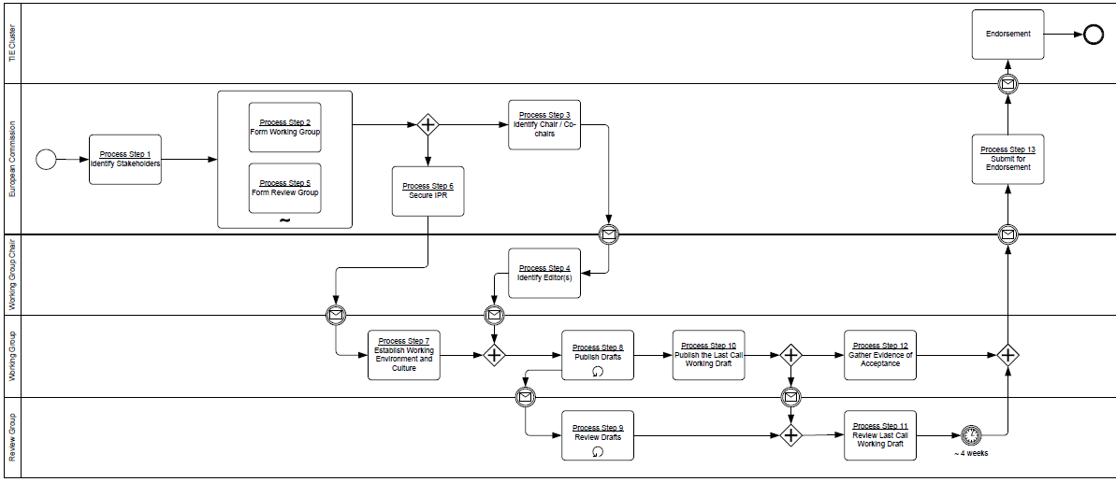
コア語彙作成のプロセス例（ISAの実施例）
※ISAとは、Interoperability Solution for European Public Administrationという欧州の相互運用性確保プロジェクト
Step 1: 利害関係者の特定
Step 2: ワーキング・グループの編成
Step 3: チェアー(Chair)またはコチェアー(Co-chairs)の決定
Step 4: 編集者(Editor(s))の決定
Step 5: レビュー・グループ(Review Group)の編成
Step 6: 知的所有権の制約の調整
Step 7: 作業環境のセットアップ
Step 8: ドラフトの公開
Step 9: コメントの処理
Step 10: ドラフトの最終版(Last Call Working Draft)の公開
Step 11: ドラフトの最終版のレビュー
Step 12: 語彙の想定利用から同意のとりまとめ

Slide 23
命名規則（NDR： Naming and Design Rules ）
IMIにおけるコンポーネントの名前付けや設計のガイドラインをまとめた命名規則IMI Naming and Design Rulesの仕様(以下、IMI NDRと呼ぶ)の作成が必要である。IMI NDRにおいても、対応するNIEM NDRを可能なかぎり再利用する。
NIEM概念モデル：RDF (Resource Description Framework)をベース
NIEM指針(principles)：仕様全体、XMLスキーマのデザイン、NIEM概念モデルのデザイン、実装それぞれのガイドライン、および、追加のデザインベストプラクティス
NIEMルール
標準の採用
ルール5-1～5.5
XML1.0
XMLスキーマ設計ルール
ルール6-1～6-59
制限
IMIでは、
日本語対応のために見直しが必要
XML
名前空間
モデリング・ルール
ルール7-1～7-70
XML
スキーマ
XMLインスタンス・ルール
ルール8-1～8-14
ISO11179
パート4
(文字データ)
ネーミング・ルール
ルール9-1～9-35
ISO11179
パート5
(データ名)

Slide 24
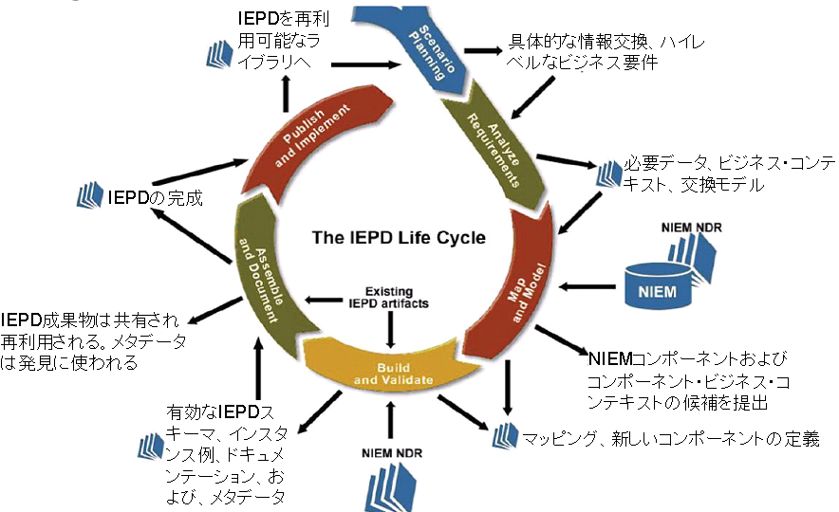
メッセージ・セットのためのツールの検証
IMIでは語彙を組み合わせて交換用メッセージを整備するIEPD（Information Exchange Package Document）という仕組みがある。
今後はIEPDのライフサイクルを繰り返すことにより、成果物の再利用と拡張を進めていく必要がある。

Slide 25
IMI運用規則
IMIにおいて、段階的なCore改訂の指針として
NIEM High-Level Versioning Architecture (HLVA) を踏襲する
  段階的・継続的な改良をめざしており、完全な最終形態をめざさない

Slide 26
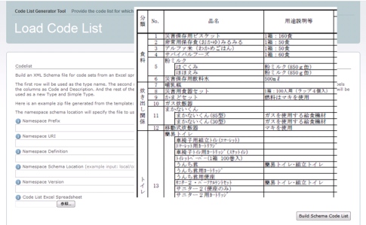
IMI利用モデル例
ステップ1: 目標設定、手順の計画
ステップ3: 語彙のデータモデル作成と既存語彙との対応付け
ステップ4: 既存スキーマの再利用と整合性検証
ステップ2: 情報交換にまつわる業務要件の理解
ステップ5:情報交換にまつわる文書とともにIEPDとしてパッケージ
ステップ6: IEPDの公開と情報交換の実装

Slide 27
共通語彙基盤整備まとめ
コア・ボキャブラリ案の整備は、ほぼ完了。
日本は、フリガナ等の問題があり、海外の既存語彙との単純な言語変換だけでは済まない部分がある。
しかし、多くの部分では、海外の先行事例を引用した形で整備が可能である。
命名規則（NDR）案を最初に決めたため、各データの項目名は簡潔な構造に整理されている。そのため、将来、語彙が増大した時にも対応が容易である。
メッセージ・セット等のツールに関しては、必要性は確認されたが、整備は今後の課題である。
運用規則案は、今後運用していく中で精査していく必要がある。

Slide 28
３．ユースケースの検証
（コア、防災）

Slide 29
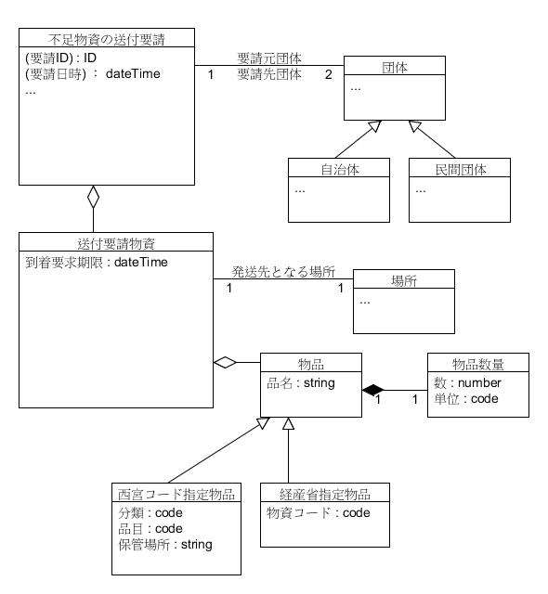
防災分野での活用の検討
IMI防災物資情報交換で、いくつかのユースケースを想定し検証。
不足物資の送付要請の例

Slide 30
総務省オープンデータ実証実験（地物とのマップ）
データ項目レベルでの複数語彙体系の検証を実施
  IMIに規定していないことはFoaf、DC、NIEM等の既存標準を利用
防災
公共情報コモンズ
（コモンズ形式XML/EDXL）
（アラーム）
物資
【名称】 工事用車両
【位置】 緯度・経度
【乗員】 ３人
【貨物】 1.5トン
・・・
語彙
・・・
コード
商品分類
流通
ic:Facilityname ○○病院
ic:Location 緯度・経度
ic:GroundFloor ３階建
ic:Structure RC
・・・
コア
国
乗物
IMI
物資
自治体
ひと
もの
備蓄品
病院
imhc:Hospital
ug:Hospital
民間
対照表
・・・
建物
ic：Faciｌity
医薬品
統計語彙
病院
imhc:Hospital
ug:Hospital
建物
ic：Faciｌity
診療科
ベッド数
・・・
必要に応じて
利用
医療
ドメイン（分野）
公民館
学校
imed:School
学校
imed:School
コンソシアム語彙
（IMIでの定義のないもの）
教育機関を語彙に取り込む場合
体育館
教育
学校
imed:School
ug:Upstairs 等
教育機関
ug:Education
校種
生徒数
教員数
気象
文化・スポーツ
建物
ic：Faciｌity
校種
生徒数
教員数
気象庁防災情報XML
建物
ic：Faciｌity
教育目的

Slide 31
総務省オープンデータ実証実験（地物とのマップ）２
総務省実証実験で整理した語彙は、多くのものが共通語彙基盤とマッピング可能である。これにより、他の領域の語彙との交換も簡単にできるようになる。
RDFモデルでの表現イメージ
http://*********************daiichiHSPTL
ic：FacilityName
第一病院
ic：FacilityLocation
港区芝浦1-4-5
協力サイクル案
①共通語彙基盤のフレームを参照
②実証フィールドの実証用語彙を整備
③課題を共通語彙基盤にフィードバック
④共通語彙基盤を改善

Slide 32
住民基本台帳関連データ項目での検証
総務省中間標準フォーマットとのマッピングも検証。データ構造が複雑であり、さらなる検証が必要である。
ただし、基本のデータ型の定義には有効都考えられる。
元の語彙
IMIの語彙とデータタイプ

Slide 33
Datametiデータ項目での検証
DataMETIサイトのメタデータで検証。
ダブリンコア（DC）の補完モデルとして機能するモノと考えられる。
DataMETIサイトの語彙
IMIの語彙とデータタイプ
・ダブリンコアの語彙がベース
・不足しているモノを追加

Slide 34
復旧・復興支援制度データベース項目での検証
定型フォーマットの作成でも、基本データ形式としてIMIの語彙は活用が可能。
中長期的に、このようなフォーマット作成で活用していくことが重要である。
制度情報DBのIMI対応表
元のデータ項目

Slide 35
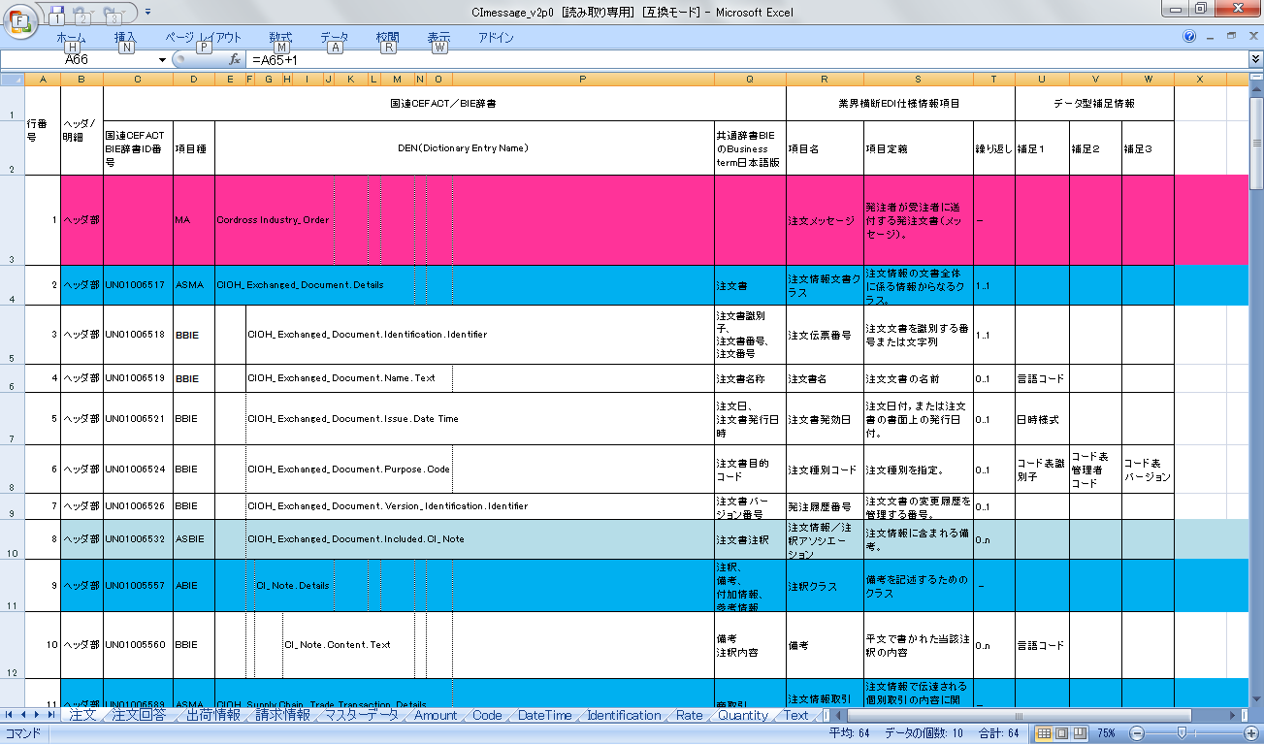
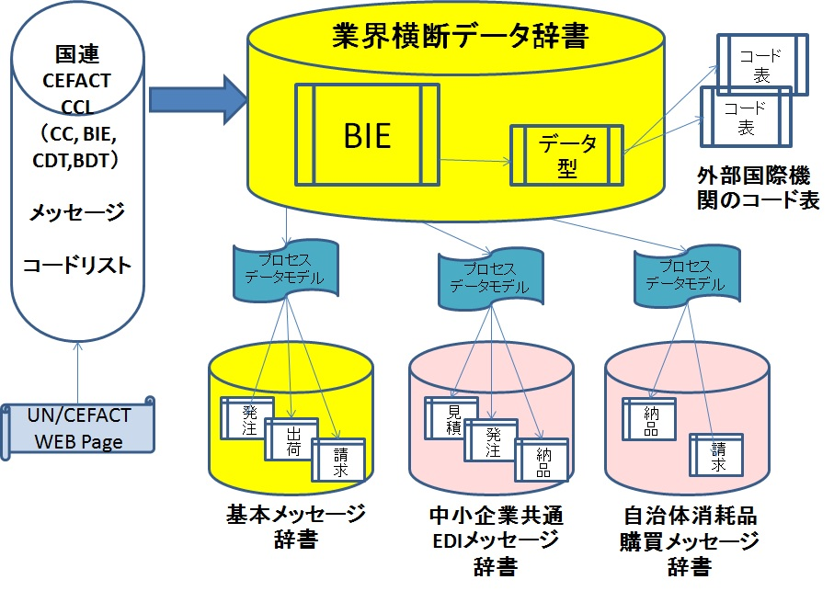
参考：SIPS（業界横断EDI仕様v2.0）国連CEFACT日本委員会
民間の語彙基盤との融合も今後の課題である。

Slide 36
検証まとめ
防災（物資）については、語彙がバラバラであり、このような共通辞書作りは有効と考えられる。
ビルディングを記述するときにも、「建物」と見るのか「施設」と見るのかで利用法や管理方法が違う。このようなことも想定し、柔軟性の高い構造で整備していくことが必要である。
他府省、自治体ヒアリングでは、システムに経験がある人からの評価は高い。コアの部分からでも早期に公表していくことが求められている。
実証フィールドへの適応を検討すると、その適応の検討を進める中で、コアで不足している部分が明確になる。今後も実証フィールドとの連携を強化し、全体の体系を含め見直しを適宜行いながら推進していくことが必要である。

